Slide 1
Муниципальное бюджетное дошкольное образовательное учреждение «Центр развития ребёнка – детский сад № 57 «Аленушка» города Рубцовска ПРОЕКТ «Дорогою добра»
Подготовила:
воспитатель высшей
квалификационной категории
Рыбалко Любовь Михайловна

Slide 2
Спешите делать добрые дела,
не предавайте жизнь свою забвенью,
дарите людям чуточку тепла,
Творите доброту без сожаленья.
Наталья Гегер
Актуальность:
Актуальность проекта заключается в том, что в настоящее время в современном обществе утрачиваются такие понятия, как доброта, бескорыстие, благотворительность, соучастие, милосердие, которые должны воспитываться с детства. Ведь, именно, в детстве, когда формируются представления ребёнка о том, «что такое хорошо, а что такое плохо» закладывается нравственный фундамент личности.

Slide 3
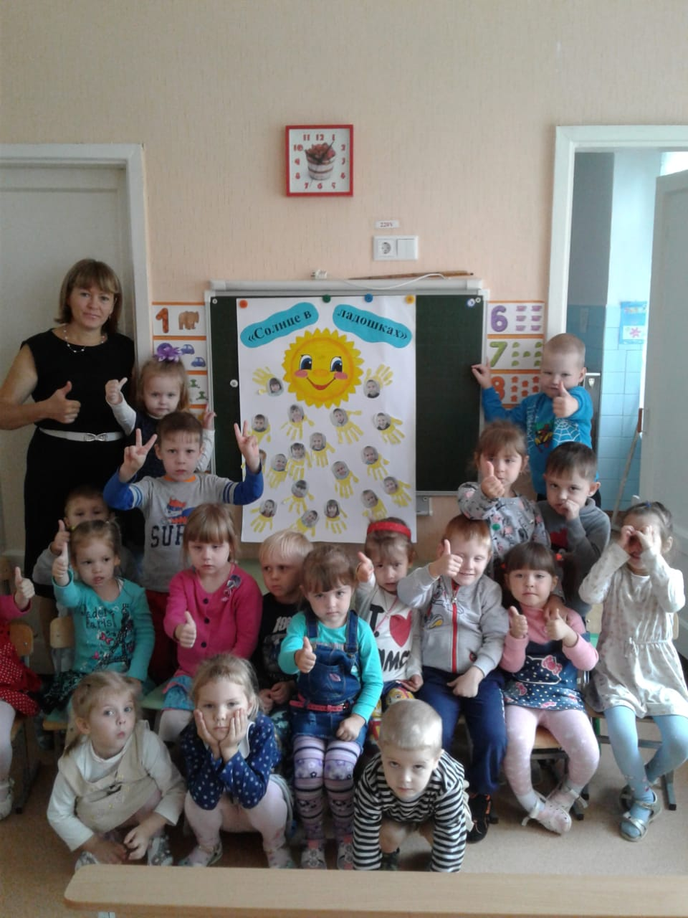
Цель: создание условий для формирования нравственного воспитания дошкольников посредством совершения добрых поступков.

Slide 4
ЗАДАЧИ:
Для детей:
познакомить с понятием «благотворительность», его значением;
формировать умения и навыки декоративно-прикладной деятельности;
способствовать проявлению чувства сопереживания к окружающим людям;
воспитывать стремление у детей совершать искренние и безвозмездные поступки, умение взаимодействовать в паре, в команде и доводить начатое до конца.

Slide 5
ЗАДАЧИ:
Для педагогов:
создать условия для внедрения инновационных форм работы с детьми, с целью успешной реализации ФГОС ДО;
повысить компетентность педагогов по вопросу включения родителей и детей в благотворительную деятельность;
построить партнерские отношения со всеми участниками образовательного процесса.
Для родителей:
повысить заинтересованность родителей (законных представителей) к проблеме воспитания добрых качеств у детей;
привлечь родителей к участию в благотворительных конкурсах через создание декоративно-творческих работ вместе с детьми в домашних условиях.

Slide 6
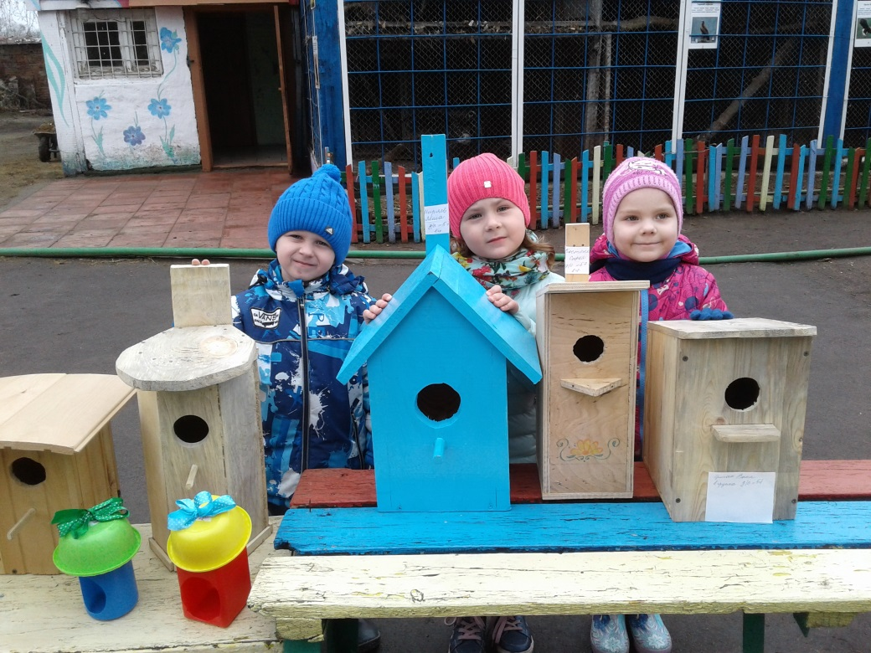
ГИПОТЕЗА:
Проведение разнообразных благотворительных мероприятий будет способствовать развитию добрых качеств у детей дошкольного возраста.

Slide 7
Вид проекта: социально-личностный, практико-ориентированный, долгосрочный.
Реализация проекта рассчитана на три года.
Сроки реализации: 2018-2021гг.
Целевая аудитория:
дети дошкольного возраста;
воспитатели;
студенты Рубцовского педагогического колледжа;
родители.

Slide 8
Ожидаемые результаты:
Для детей:
Расширение представлений о понятиях «добро» и «зло».
Сплочение коллектива.
Стремление у детей совершать добрые поступки.
Бережное отношение к живой природе.
Для педагогов:
Формирование таких нравственных чувств у дошкольников, как милосердие, доброта, взаимопонимание.
Заинтересованность педагогов в активизации родителей и детей в благотворительных мероприятиях.
Для родителей:
Стойкая динамика осознанности и значимости совершать добрые дела.
Создание условий для семейной творческой деятельности, меж-поколенного общения.

Slide 9
Этапы реализации
 | Мероприятия
1 этап подготовительный
1. | Определение цели и задач проекта

Slide 10
Этапы реализации
 | Мероприятия
2 этап подготовительный
1. | НОД «История одного медвежонка»

Slide 11
Этапы реализации
 | Мероприятия
1 этап подготовительный
1. | Определение цели и задач проекта

